Slide 1

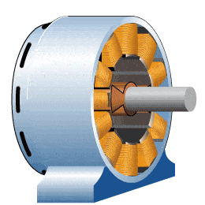

Slide 2
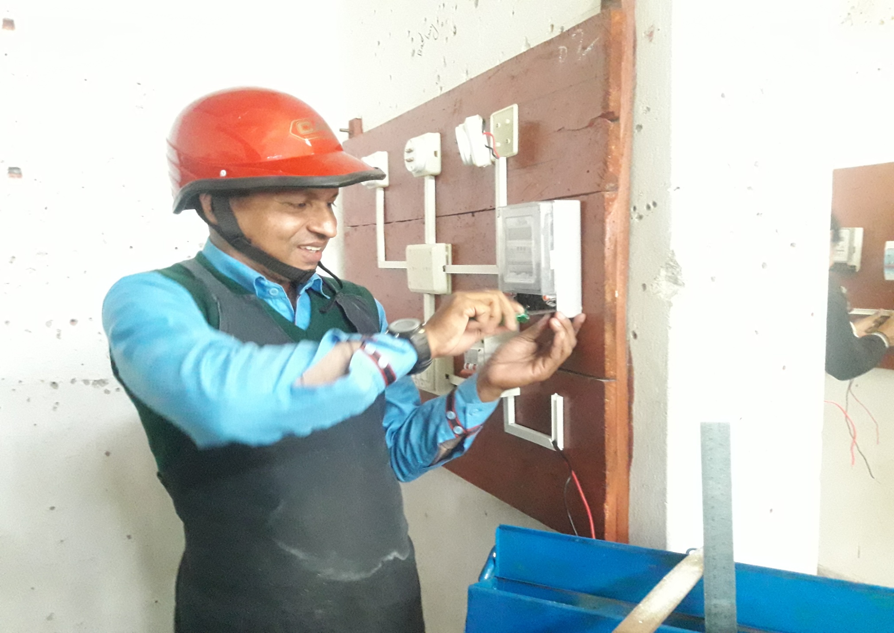

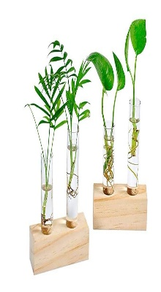
পরিচিতি
শ্রেণী: ১০ম
বিষয়: ট্রেড-১ (২য় পত্র)
অধ্যায়: ৪র্থ
পাঠ: তিন ফেজ ইন্ডাকশন মোটর
মোঃ আতিকুর রহমান
ট্রেড ইন্সট্রাক্টর
ফুলকোট নবোদয় কারিগরি উচ্চ বিদ্যালয়

Slide 3


শিখন ফল
০১
মোটরের নেমপ্লেট রেটিং সম্পর্কে জানতে পারবে
০২
ইন্ডাকশন মোটর সম্পর্কে জানতে পারবে
০২
ডিওএল স্টার্টার সম্পর্কে জানতে পারবে

Slide 4
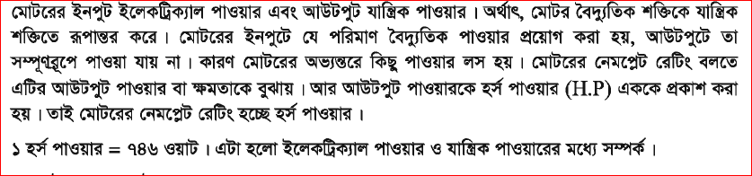
মোটরের রেটিং কি

Slide 5

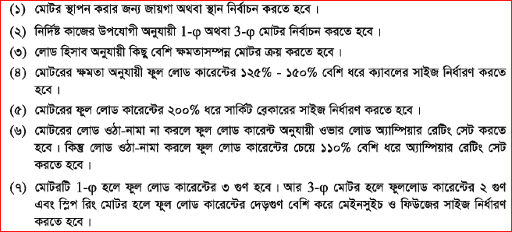

Slide 6
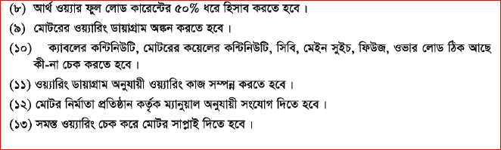

Slide 7
L1
L2
L3
থ্রী-ফেজ সাপ্লাই
ফিউজ
ম্যগনেটিক কন্ট্রাকটর
কন্ট্রাকটর কয়েল
অভারলোড রিলে
থ্রী-ফেজ মোটর
M
ষ্টপ সুইচ
ষ্টার্ট সুইচ
Mahmud.tsc@gmail.com

Slide 8
L1
L2
L3
@ সাধারণ অবস্থা
M
Mahmud.tsc@gmail.com

Slide 9

L1
L2
L3
সাপ্লাই দেওয়া হল
M
Mahmud.tsc@gmail.com

Slide 10

আগামি ক্লাশে আবার দেখা হবে

